Slide 1
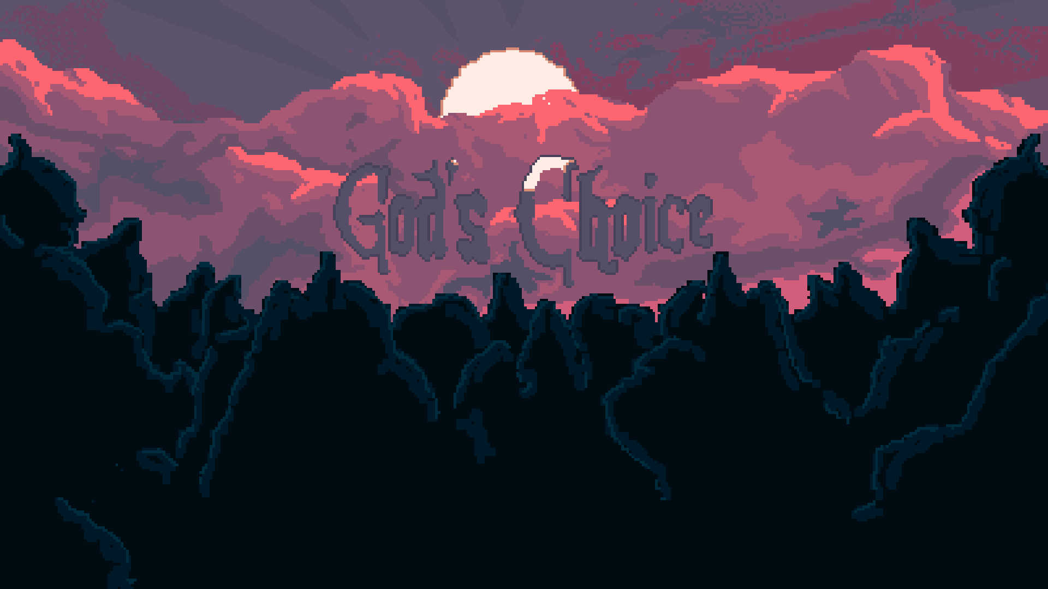
Óscar Lleixà
Nacho Gan
Raúl Herrera
Marc Cornellas

Slide 2
HISTORIA
Saul vive en una tranquila aldea a las afueras del reino, el reino vecino inicia una guerra por recursos, los hombres son reclutados al frente, suben los impuestos y cuanto más se alarga la guerra peor está la situación del pueblo.
Pasan los meses y los suministros escasean; las rutas de comercio, ya inexistentes debido al consumo de recursos por la guerra. Empiezan las sospechas, la falta de confianza cada vez es mayor, amigos de toda la vida se empiezan a recriminar el hecho de esconder comida los unos de los otro,la aldea acaba siendo presa de la desesperación y el hambre.
Estalla el conflicto, Saul se esconde mientras todos aquellos que conoce y aprecia se matan unos a otros con tal de procurar su propia supervivencia.
Una vez terminado todo, los monstruos acuden por el olor de sangre, Saul oye una voz en su cabeza que le pide hacer justicia...

Slide 3
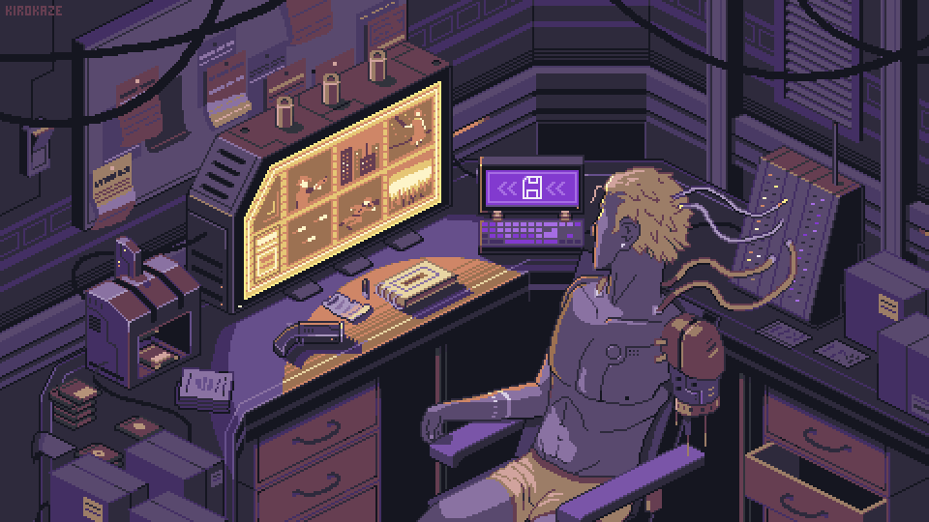

ROLES
· Game Designer: Raúl Herrera
· Arte 2D: Óscar Lleixà & Nacho Gan
· Programación: Marc Cornellas
· VFX/Iluminación: Raúl Herrera
· Audio: Óscar Lleixà
· Producer: Nacho Gan

Slide 4


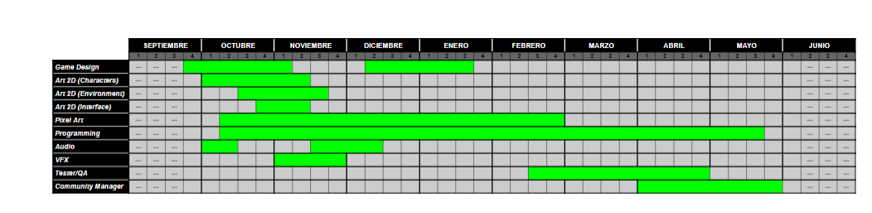
Task List

Slide 5
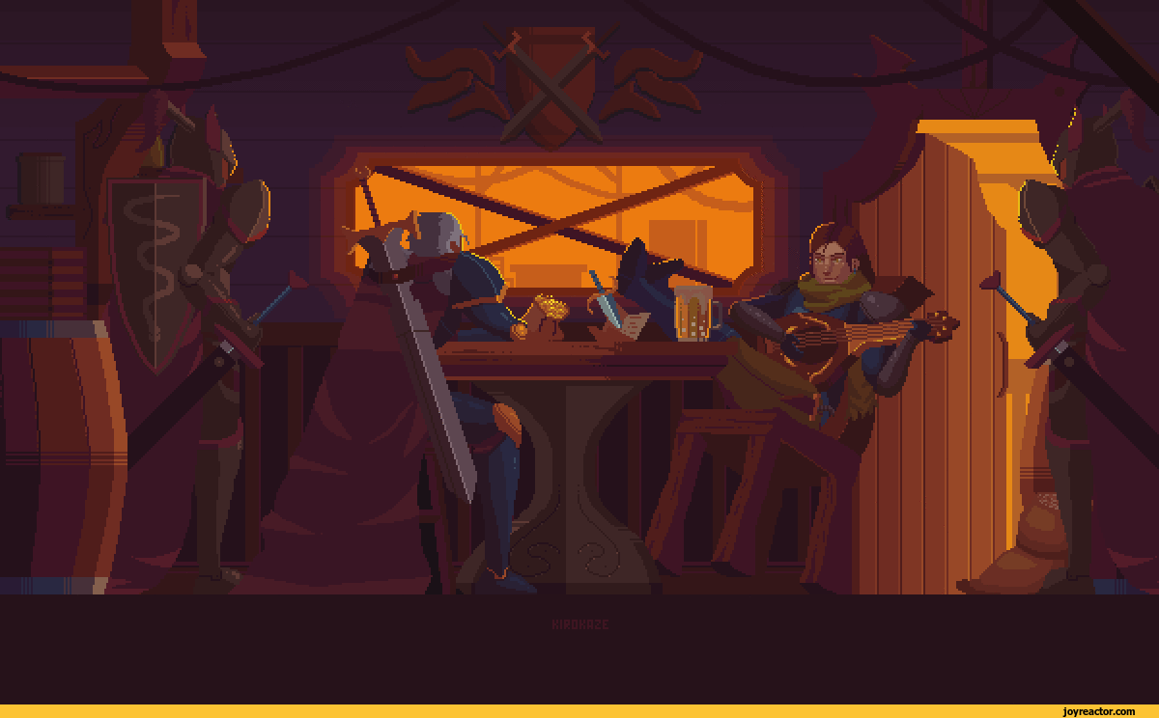
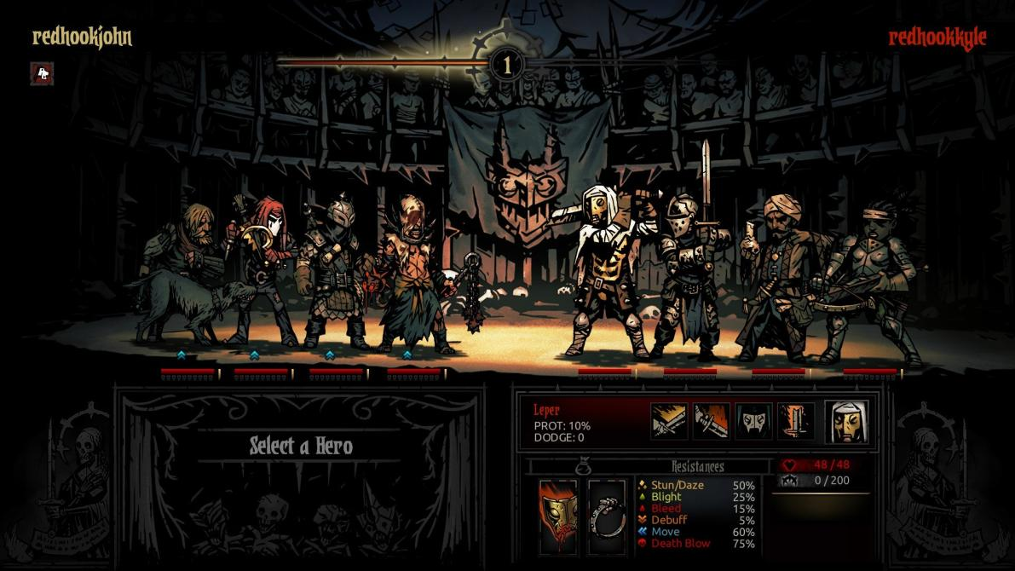
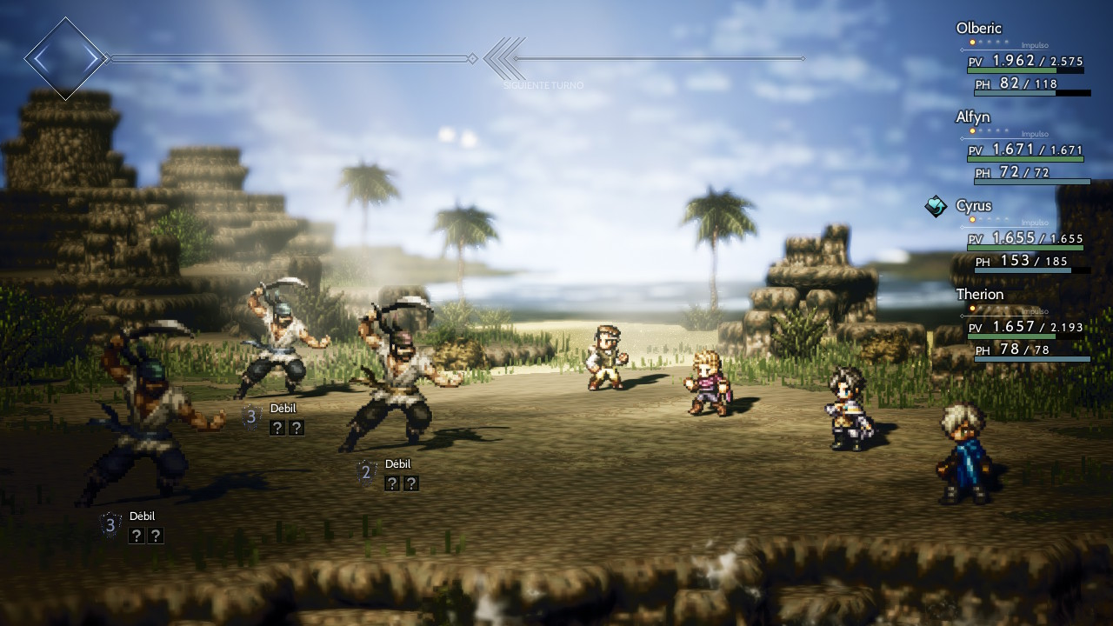
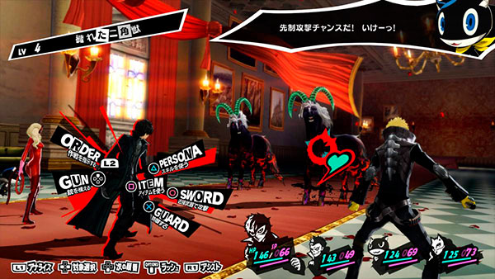
GÉNERO
Darkest Dungeon
RPG
Combate por turnos
Octopath Traveler
Persona 5

Slide 6
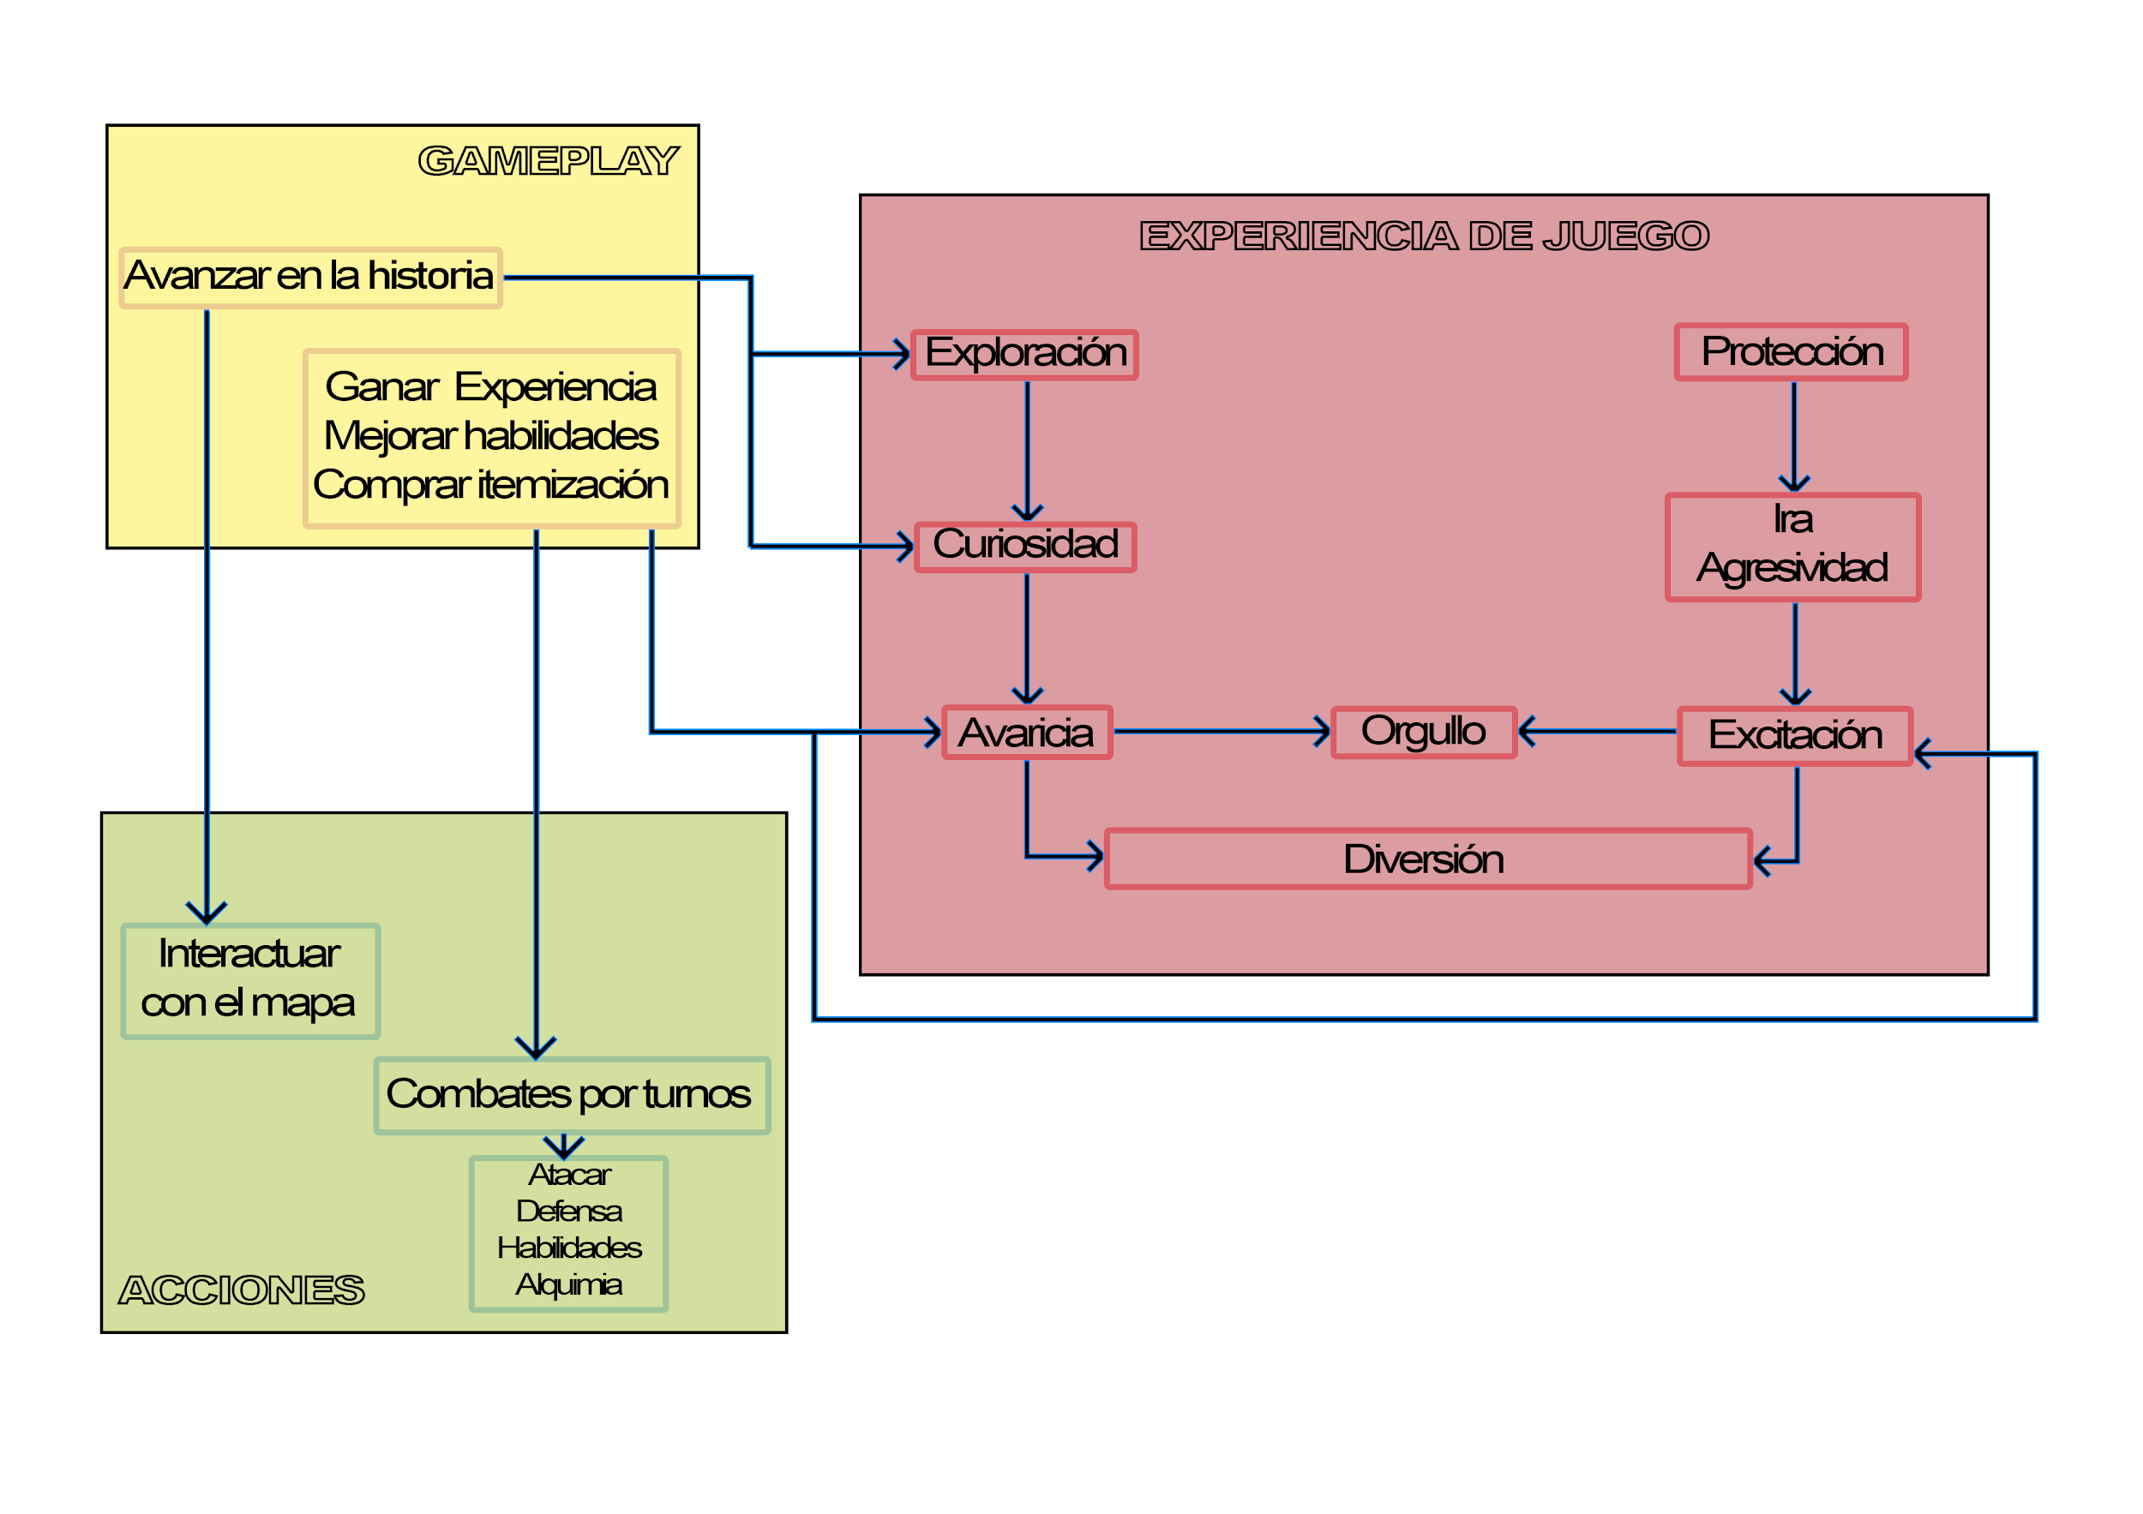
GAMEPLAY

Slide 7
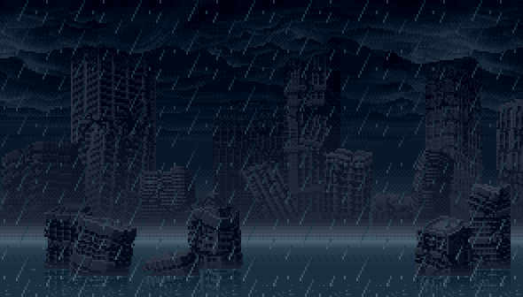
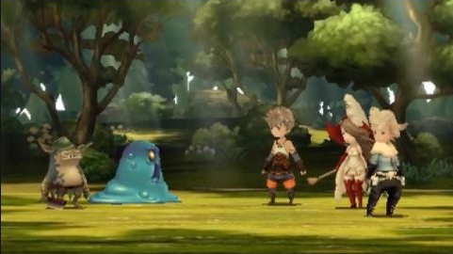
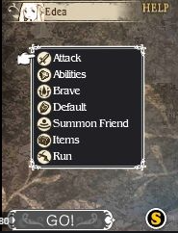


MECÁNICAS DE COMBATE
Turnos
Habilidades
Maná

Slide 8
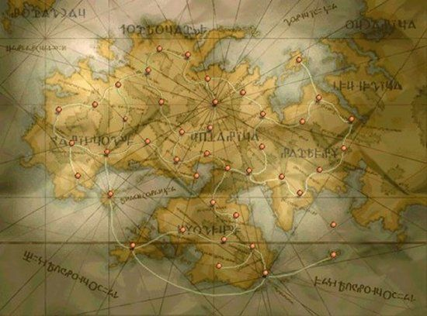
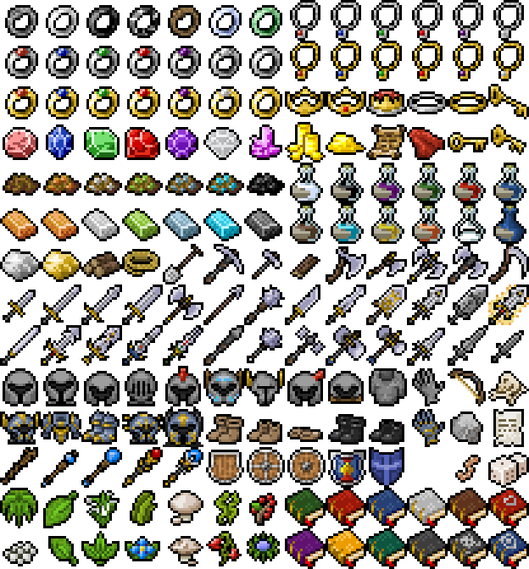
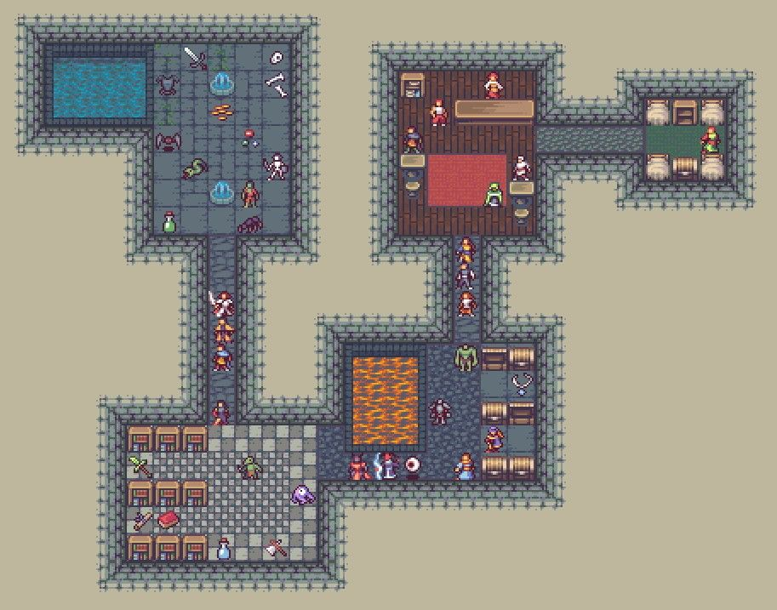
MECÁNICAS FUERA DE COMBATE
Mapamundi
Itemización
Exploración

Slide 9
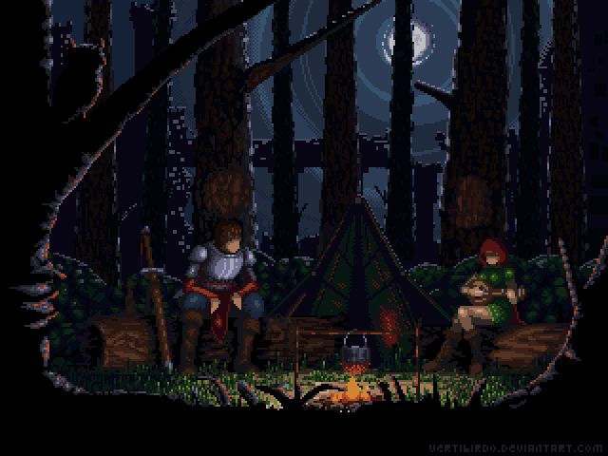
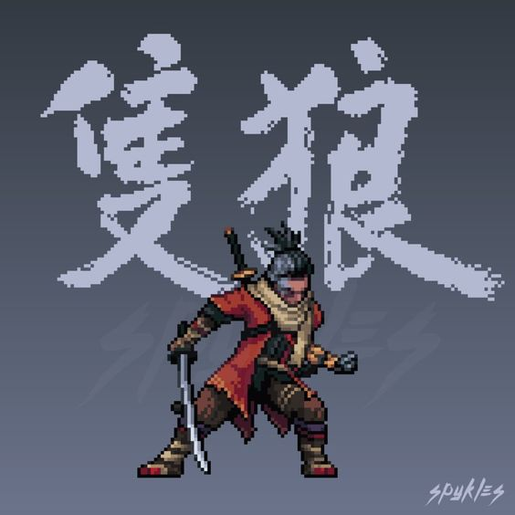
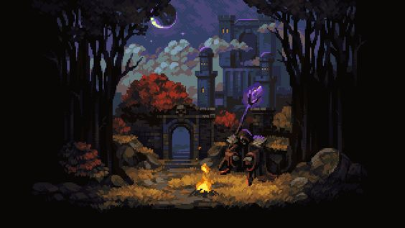
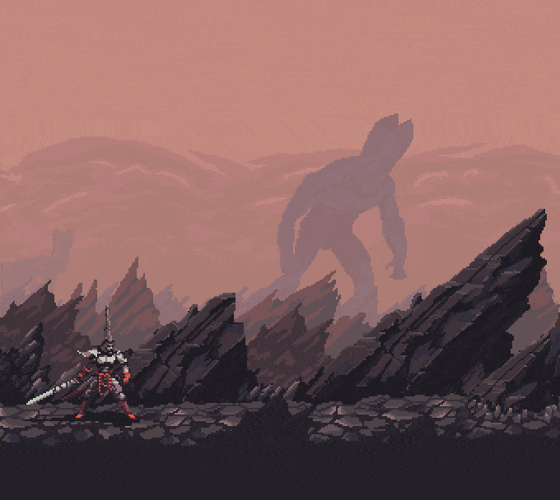
ESTILO VISUAL
Pixel art de media/alta resolución
Gama de colores oscuros y poco saturados

Slide 10
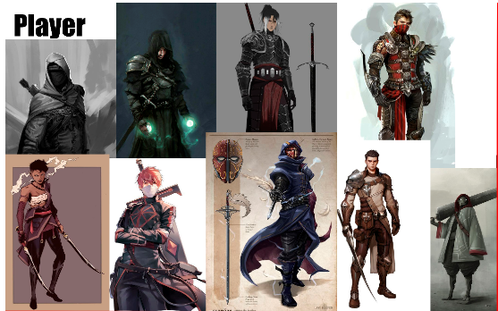
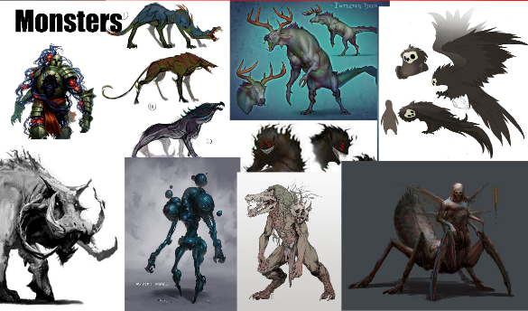
CHARACTERS

Slide 11
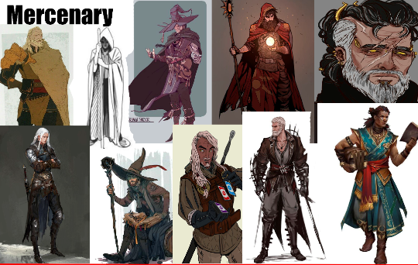
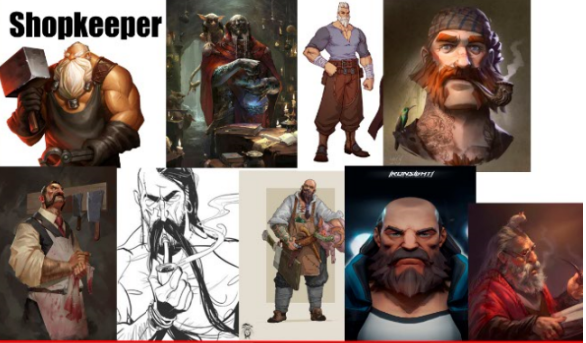

Slide 12
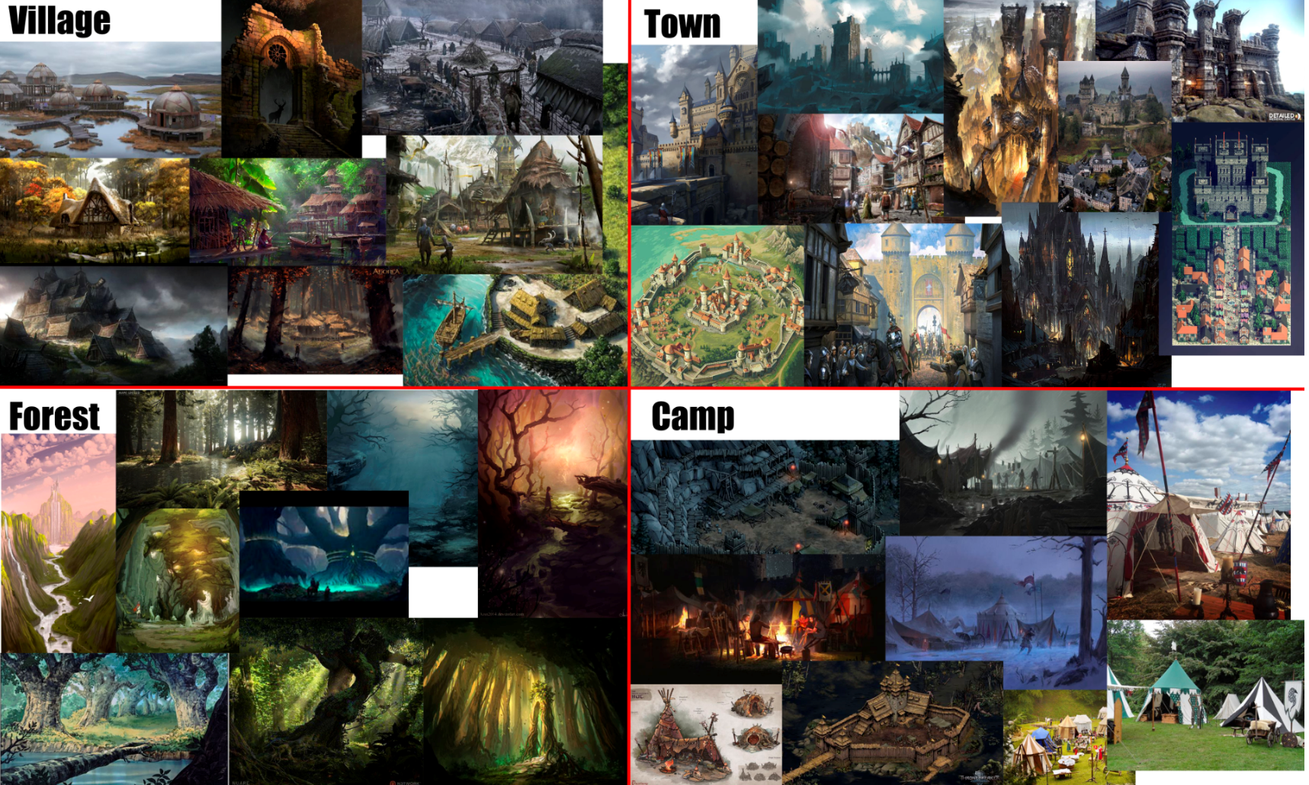
ENVIRONMENT

Slide 13

UNIQUE SELLING POINTS
Narrativa inmersiva
Juego dirigido a un target de audiencia específico
Su género es una apuesta segura
Dificultad alta
Pacing adictivo

